Slide 1

CHÀO MỪNG CÁC THẦY CÔ VỀ DỰ GIỜ
MÔN: TOÁN
Giáo viên: NGUYỄN THÚY HÀ
Trường : Tiểu học An Thắng
Lớp : 3A

Slide 2



PHÉP NHÂN, PHÉP CHIA TRONG PHẠM VI 100
Chủ đề 4
Bài 28:
GIẢI BÀI TOÁN BẰNG HAI BƯỚC TÍNH (TIẾT 1)

Slide 3
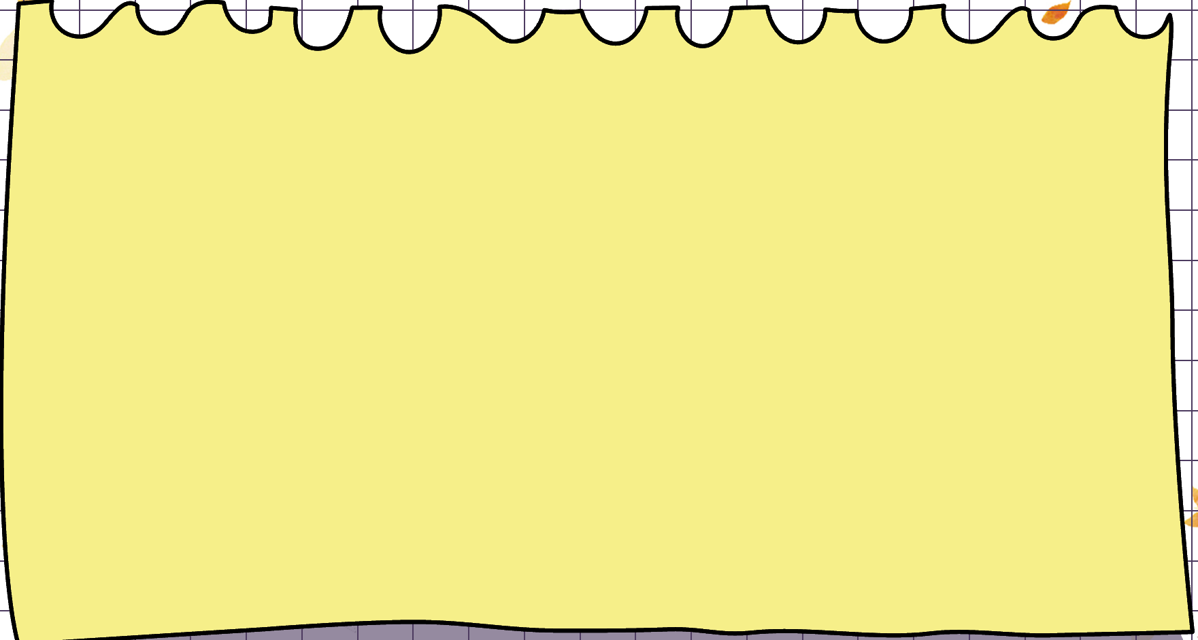


Slide 4

Bài toán 1:
Có 5 bông hoa cúc. Số hoa hồng nhiều hơn số hoa cúc là 2 bông. Hỏi:
Có bao nhiêu bông hoa hồng?
b) Có bao nhiêu bông hoa hồng và hoa cúc?
Có 5 bông hoa cúc
hoa hồng
nhiều hơn
hoa cúc
2
bao nhiêu bông hoa hồng?
bao nhiêu bông hoa hồng và hoa cúc?

Slide 5

Tóm tắt
5 bông
Hoa cúc
Hoa hồng
2 bông
? bông
Bài giải
a) Số bông hoa hồng có là:
5 + 2 = 7 (bông)

Slide 6


5 bông
Hoa cúc
? bông
? bông
7 bông
Hoa hồng
b) Số bông hoa hồng và hoa cúc là:
5 + 7 = 12 ( bông)
Đáp số: a) 7 bông hoa
b) 12 bông hoa

Slide 7
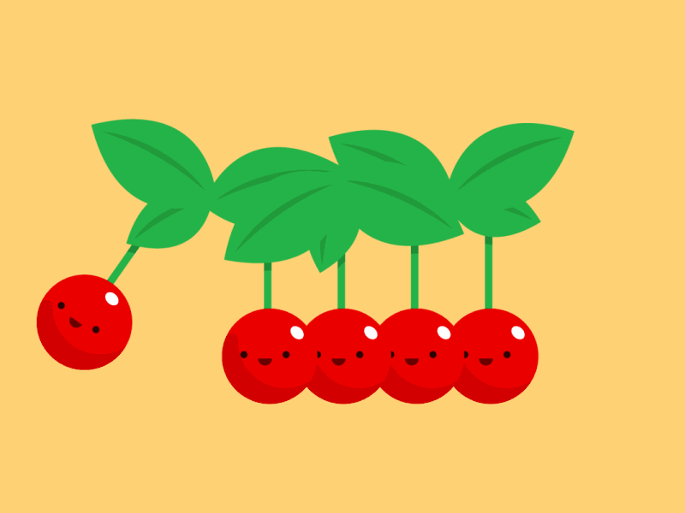

Bài giải
a) Số bông hoa hồng có là:
5 + 2 = 7 (bông)
b) Số bông hoa hồng và hoa cúc là:
5 + 7 = 12 ( bông)
Đáp số: a) 7 bông hoa
b) 12 bông hoa

Slide 8

Bài toán 2:
Ngăn trên có 10 quyển sách, ngăn dưới có nhiều hơn ngăn trên 3 quyển sách. Hỏi cả hai ngăn có bao nhiêu quyển sách?

Slide 9

Bài toán 2:
Ngăn trên có 10 quyển sách, ngăn dưới có nhiều hơn ngăn trên 3 quyển sách. Hỏi cả hai ngăn có bao nhiêu quyển sách?
Tóm tắt:
Bài giải
Ngăn dưới có số quyển sách là:
10 + 3 = 13 (quyển)
10 quyển
Ngăn trên:
3 quyển
? quyển
Ngăn dưới:
Cả hai ngăn có số quyển sách là:
10 + 13 = 23 (quyển)
Đáp số: 23 quyển sách

Slide 10


GIẢI BÀI TOÁN BẰNG HAI BƯỚC TÍNH

Slide 11



Các bước giải và trình bày bài giải bài toán giải bằng hai bước tính.
1
Tìm hiểu, phân tích, tóm tắt đề
2
Tìm cách giải phù hợp
3
Trình bày bài giải

Slide 12

CHÀO TẠM BIỆT
CÁC EM!

